Slide 1


Raciocínio clínico por trás do uso de antibióticos em UTIPs: Um Estudo Qualitativo
Clinical Reasoning Behind Antibiotic Use in PICUs: A Qualitative Study.
Fontela PS, Gaudreault J, Dagenais M, Noël KC, Déragon A, Lacroix J, Razack S, Rennick J, Quach C, McNally JD, Carnevale FA; Canadian Critical Care Trials Group.Pediatr Crit Care Med. 2022 Mar 1;23(3):e126-e135. doi: 10.1097/PCC.0000000000002886.PMID: 35013080
Nos complementos...
Apresentação:Jéssica Fagundes Rangel - R5 UTIP HMIB/SES/DF
Coordenação: Alexandre Serafim
Complementação: Paulo R. Margotto
www.paulomargotto.com.br
Brasília, 25 de março de 2022
Importância do uso
Racional de antibióticos
na Neonatologia

Slide 2
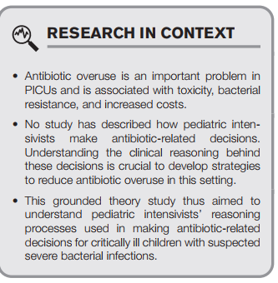
CONTEXTO DA PESQUISA
• O uso excessivo de antibióticos é um problema importante na UTIPs e está associada a toxicidade,resistência e aumento de custos.
.• Nenhum estudo descreveu como intensivistas pediátricos tomam decisões relacionadas a antibióticos.Entendendo o raciocínio clínico por trás dessas decisões é crucial para desenvolver estratégias para reduzir o uso excessivo de antibióticos neste cenário.
• Este estudo de teoria fundamentada, portanto, teve como objetivo entender os processos do raciocínio dos intensivistas pediátricos usados na fabricação de decisões relacionadas aos antibióticos para crianças criticamente doentes com suspeita de infecções bacterianas graves..

Slide 3
INTRODUÇÃO
USO EXCESSIVO DE ANTIBIÓTICOS EM UTIs
  USO EM CERCA 57-95% DOS PACIENTES INTERNADOS
  33% COM USO
  ESSE USO EXCESSIVO É ASSOCIADO À:
    TOXICIDADE
    RESISTÊNCIA BACTERIANA
    AUMENTO DOS CUSTOS

Slide 4
INTRODUÇÃO
É altamente recomendável personalizar os tratamentos com antibióticos de acordo com as necessidades do paciente para reduzir o uso desnecessário
No entanto:
  POUCAS EVIDÊNCIAS DO TEMPO DE USO EM INFECÇÕES SEVERAS
  IINDISPONÍVEIS CRITÉRIOS MAIS OBJETIVOS PARA INDICAR USO INDICADO E QUANDO SUSPENDER
  No entanto, os intensivistas pediátricos devem frequentemente julgar a necessidade de antibióticos em seus pacientes. É importante ressaltar que nenhum estudo jamais descreveu como esses médicos tomam essas decisões.
ENTENDER O RACIOCÍNIO CLÍNICO
  CRUCIAL PARA DESENVOLVER ESTRATÉGIAS DE USO RACIONAL DE ANTIBIÓTICOS DIMINUINDO O SEU USO EXCESSIVO

Slide 5
OBJETIVOS
COMPREENDER E DESCREVER O PROCESSO CONSTRUÇÃO DO RACIOCÍNIO CLÍNICO DE PEDIATRAS INTENSIVISTAS
  DECISÃO DE PRESCREVER ANTIBIÓTICOS
    CRIANÇAS CRITICAMENTE ENFERMAS
    SUSPEITA DE INFECÇÕES BACTERIANAS SEVERAS

Slide 6
MÉTODOS
DESENHO E AMOSTRA
  ESTUDO QUALITATIVO
  3 UTIs PEDIÁTRICAS CANADENSES LIGADAS A UNIVERSIDADES
    MONTREAL CHILDREN’S HOSPITAL (900 ADMISSÕES/ANO)
    CHU SAINT JUSTINE (1000 ADMISSÕES/ANO)
    CHEO (650 ADMISSÕES/ANO)
  FAIXA ETÁRIA ATENDIDA
    RECÉM-NASCIDOS À 18 ANOS

Slide 7
MÉTODOS
POPULAÇÃO DO ESTUDO
Para entender de forma abrangente o raciocínio clínico por trás das decisões relacionadas a antibióticos, os médicos foram amostrados propositalmente para garantir a representação adequada de:
  “STAFFS” E “FELLOWS”
  “JUNIORS” - MENOS DE 10 ANOS DE EXPERIÊNCIA
  “SENIOR STAFF” - MAIS DE 10 ANOS DE EXPERIÊNCIA
  MÉDICOS HOMENS E MULHERES
    Os autores garantiram que os casos discutidos fossem diversos em relação as características do paciente (idade, gravidade e tipo de infecção) e as decisões discutidas relacionadas a antibióticos (iniciar/parar antibióticos e duração do antibiótico).

Slide 8
MÉTODOS
MÉTODOS
MÉTODOS
COLETA DE DADOS
Foram entrevistados os participantes durante seus turnos de UTIP. Entrevistas focadas no raciocínio clínico por trás de uma decisão relacionada ao antibiótico tomada para um paciente com infecção bacteriana suspeita/comprovada discutida durante rodadas matinais.
Foram coletados dados demográficos dos participantes (local, sexo e anos de experiência profissional)
Um pesquisador treinado (M.D.), que é enfermeiro da UTIP praticante com mais de 20 e mais de 15 anos de experiência em pesquisa clínica e qualitativa,respectivamente, observaram os turnos matinais da UTIP enquanto escrevia notas de campo para facilitar a interpretação de entrevistas individuais. Essas anotações incluíam observações sobre as ações/afirmações dos participantes associadas ao seu raciocínio clínico, comunicação não verbal, crenças e no contexto da UTIP (por exemplo, carga de trabalho da UTIP durante os turnos).
Após as rodadas, o pesquisador treinado (M.D.)realizou uma entrevista semiestruturada com os participantes. Um único pesquisador realizou as observações e entrevistas para garantir a consistência da coleta de dados. Após identificar um paciente elegível para UTIP para ser discutido, ele usou perguntas exploratórias abertas para perguntar participantes para explicar os processos de raciocínio usados para sua decisão.
As entrevistas foram gravadas e transcritas todas as entrevistas.
COLETA DE DADOS
Foram entrevistados os participantes durante seus turnos de UTIP. Entrevistas focadas no raciocínio clínico por trás de uma decisão relacionada ao antibiótico tomada para um paciente com infecção bacteriana suspeita/comprovada discutida durante rodadas matinais.
Foram coletados dados demográficos dos participantes (local, sexo e anos de experiência profissional)
Um pesquisador treinado (M.D.), que é enfermeiro da UTIP praticante com mais de 20 e mais de 15 anos de experiência em pesquisa clínica e qualitativa,respectivamente, observaram os turnos matinais da UTIP enquanto escrevia notas de campo para facilitar a interpretação de entrevistas individuais. Essas anotações incluíam observações sobre as ações/afirmações dos participantes associadas ao seu raciocínio clínico, comunicação não verbal, crenças e no contexto da UTIP (por exemplo, carga de trabalho da UTIP durante os turnos).
Após as rodadas, o pesquisador treinado (M.D.)realizou uma entrevista semiestruturada com os participantes. Um único pesquisador realizou as observações e entrevistas para garantir a consistência da coleta de dados. Após identificar um paciente elegível para UTIP para ser discutido, ele usou perguntas exploratórias abertas para perguntar participantes para explicar os processos de raciocínio usados para sua decisão.
As entrevistas foram gravadas e transcritas todas as entrevistas.
COLETA DE DADOS
Foram entrevistados os participantes durante seus turnos de UTIP. Entrevistas focadas no raciocínio clínico por trás de uma decisão relacionada ao antibiótico tomada para um paciente com infecção bacteriana suspeita/comprovada discutida durante rodadas matinais.
Foram coletados dados demográficos dos participantes (local, sexo e anos de experiência profissional)
Um pesquisador treinado (M.D.), que é enfermeiro da UTIP praticante com mais de 20 e mais de 15 anos de experiência em pesquisa clínica e qualitativa,respectivamente, observaram os turnos matinais da UTIP enquanto escrevia notas de campo para facilitar a interpretação de entrevistas individuais. Essas anotações incluíam observações sobre as ações/afirmações dos participantes associadas ao seu raciocínio clínico, comunicação não verbal, crenças e no contexto da UTIP (por exemplo, carga de trabalho da UTIP durante os turnos).
Após as rodadas, o pesquisador treinado (M.D.)realizou uma entrevista semiestruturada com os participantes. Um único pesquisador realizou as observações e entrevistas para garantir a consistência da coleta de dados. Após identificar um paciente elegível para UTIP para ser discutido, ele usou perguntas exploratórias abertas para perguntar participantes para explicar os processos de raciocínio usados para sua decisão.
As entrevistas foram gravadas e transcritas todas as entrevistas.

Slide 9
MÉTODOS
ANÁLISE DOS DADOS
  21 ENTREVISTAS
  PERÍODO DE 2 ANOS
  MESMA ROTINA DE USO DE ANTIBIÓTICOS NAS 3 UNIDADES
2 PESQUISADORES
  ANÁLISE INDEPENDENTE
  IDENTIFICAÇÃO DE CATEGORIAS TEMÁTICAS
ANÁLISE FINAL DE UM PESQUISADOR “SENIOR”
  CATEGORIA CENTRAL COM FENÔMENO PRINCIPAL

Slide 10
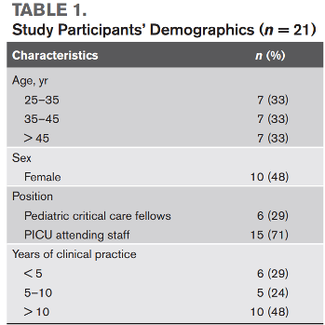
RESULTADOS
A Tabela 1 resume as características de 21 pacientes estudados. Os casos discutidos variaram de acordo com a idade do paciente (neonato a 15 anos) e tipo e gravidade da infecção(por exemplo, pneumonia e choque séptico)

Slide 11
RESULTADOS
Foram construídos 3 modelos teóricos (Figs. 1–3) para fornecer uma descrição abrangente do raciocínio clínico dos pediatra intensivistas por trás das decisões de:
iniciar antibióticos,
interromper antibióticos e
definir a duração do tratamento com antibióticos.
Esses modelos articulam o processo no centro das decisões dos médicos em relação aos antibióticos; seu título abrangente é “Usando diferentes estratégias para lidar com a incerteza de diagnóstico de infecção bacteriana”.
Todos os modelos apresentaram 4 passos de raciocínio clínico semelhantes, mas não idênticos, com diferentes fatores externos que os influenciam.

Slide 12
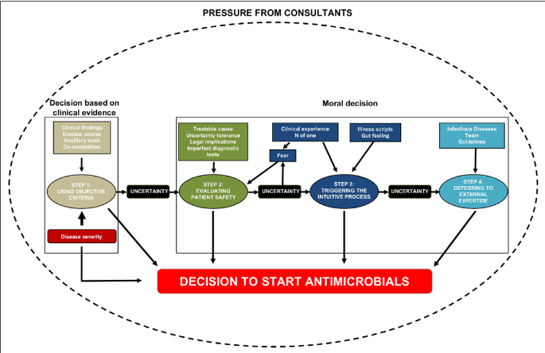
RESULTADOS
Figura 1. Raciocínio clínico por trás das decisões de iniciar antibióticos. Um processo de quatro etapas que usa diferentes estratégias para incerteza do diagnóstico de infecção bacteriana. A presença de incerteza leva os médicos a prosseguir para a etapa subsequente. Quando um nível aceitável de incerteza é alcançado, uma decisão é tomada e o processo é interrompido. A gravidade da doença pode substituir esse processo. A pressão dos consultores é um fator externo que pode levar ao início de antibióticos em qualquer ponto do processo, mesmo quando os médicos acham desnecessário.

Slide 13
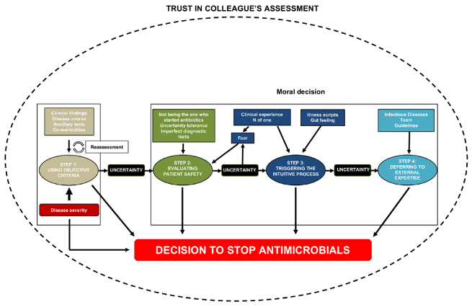
RESULTADOS
Figura 2.Raciocínio clínico por trás das decisões de parar os antibióticos. Este é um processo de quatro etapas que usa diferentes estratégias (etapas 1 a 4) para lidar com a incerteza do diagnóstico de infecção bacteriana. Critérios objetivos (passo 1) são continuamente reavaliados para atualizar a probabilidade de uma infecção bacteriana. A presença de incerteza move os médicos para a etapa subsequente. Quando um nível aceitável de incerteza é alcançado, uma decisão é tomada pelo médico. A confiança nas decisões dos colegas de iniciar antibióticos é um fator externo que pode impedir os médicos de interromper o tratamento

Slide 14
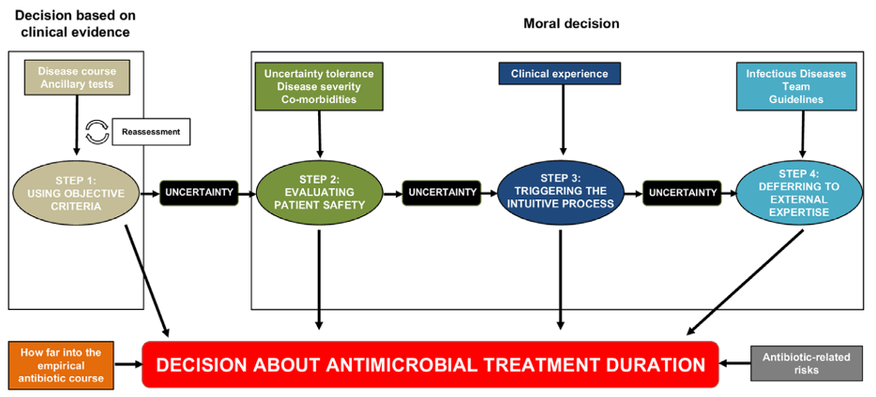
RESULTADOS
Figura 3. Raciocínio clínico por trás das decisões sobre a duração do tratamento com antibióticos. Este é um processo de quatro etapas que usa diferentes estratégias (etapas 1-4) para lidar com a incerteza do diagnóstico de infecção bacteriana. Critérios objetivos (passo 1) são continuamente reavaliados para atualizar a probabilidade de uma infecção bacteriana. Os médicos também consideram até que ponto os pacientes estão em seus cursos empíricos de antibióticos e os riscos relacionados aos antibióticos para tomar uma decisão sobre a duração do tratamento

Slide 15
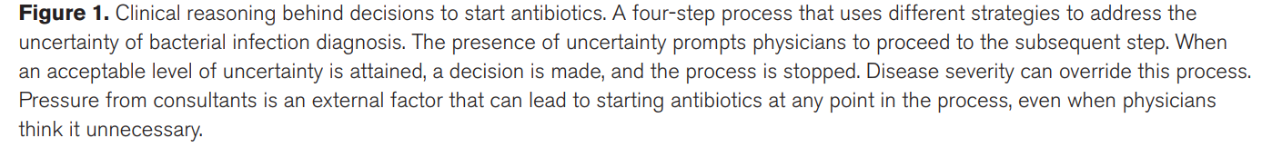
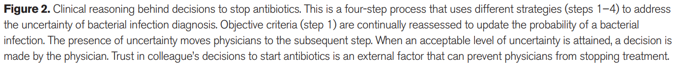
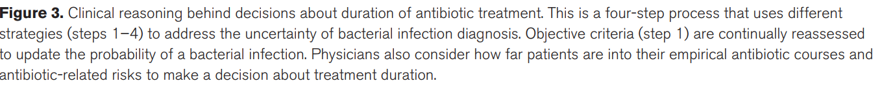
Legendas originais das Figuras 1-3)

Slide 16
RESULTADOS
Os participantes discutiram as etapas em uma ordem semelhante.O driver para mover-se sequencialmente pelas diferentes etapas do raciocínio clínico é o nível de incerteza em torno do diagnóstico da infecção bacteriana (
É importante ressaltar que sempre que os participantes atingem um nível de certeza aceitável durante o processo de raciocínio clínico processo, este é interrompido e uma decisão é tomada.
Etapa 1: usando critérios objetivos. Todos os participantes descritos inicialmente usando um processo analítico que combina todos os critérios objetivos disponíveis para diagnosticar infecções bacterianas (Tabela 2).Os médicos destacam a importância do rigor metodológico durante o processo decisório para evitar fatores que influenciam a decisão.
Os médicos definiram critérios objetivos como cursos clínicos e descobertas, resultados de testes auxiliares (incluindo contagem de leucócitos, marcadores inflamatórios, estudos de imagem,culturas microbiológicas e testes virais), idade do paciente e comorbidades, principalmente imunossupressão.
Tais variáveis foram descritas como diferentes “pedaços de um quebra-cabeça” que, quando combinados, ajudam a estimar a probabilidade de uma infecção bacteriana e determinar o curso de ação. Apesar disso, os médicos reconheceram que 100% de certeza sobre uma etiologia bacteriana não pode ser alcançado.
Para decisões de interrupção (desnecessária) do tratamento com antibióticos ou para definir sua duração, os critérios mencionados são constantemente reavaliados, com novos resultados sendo utilizados para atualizar a estimativa de probabilidade.
É importante ressaltar que as decisões de suspender ou interromper os antibióticos feitas usando critérios objetivos podem ser rapidamente anuladas pela gravidade da doença

Slide 17
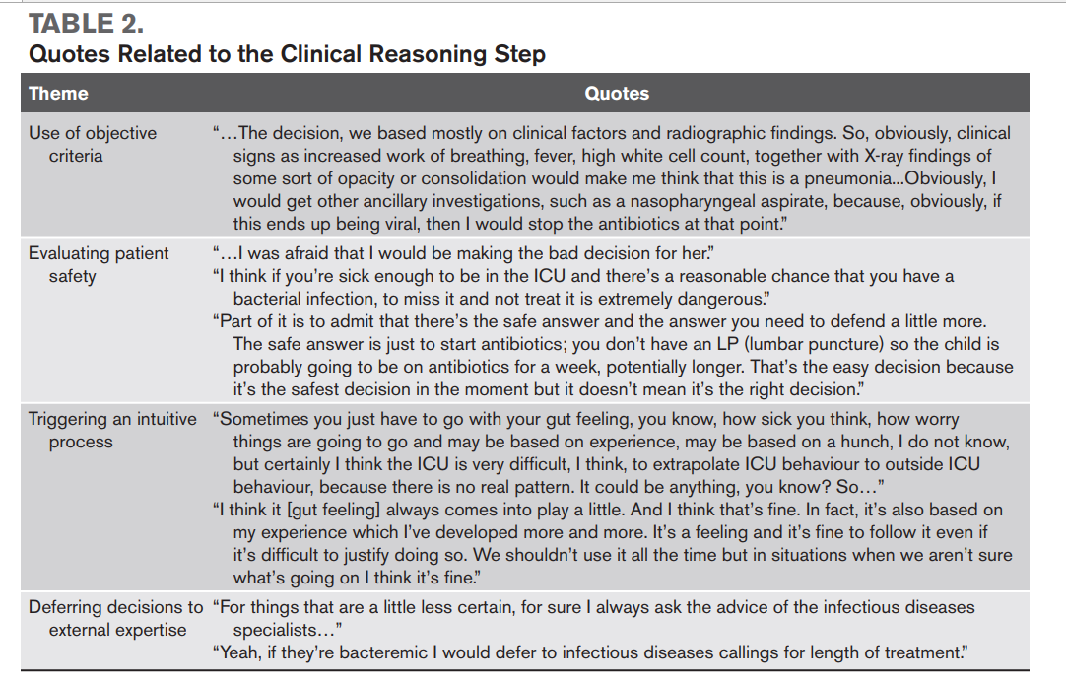
RESULTADOS

Slide 18
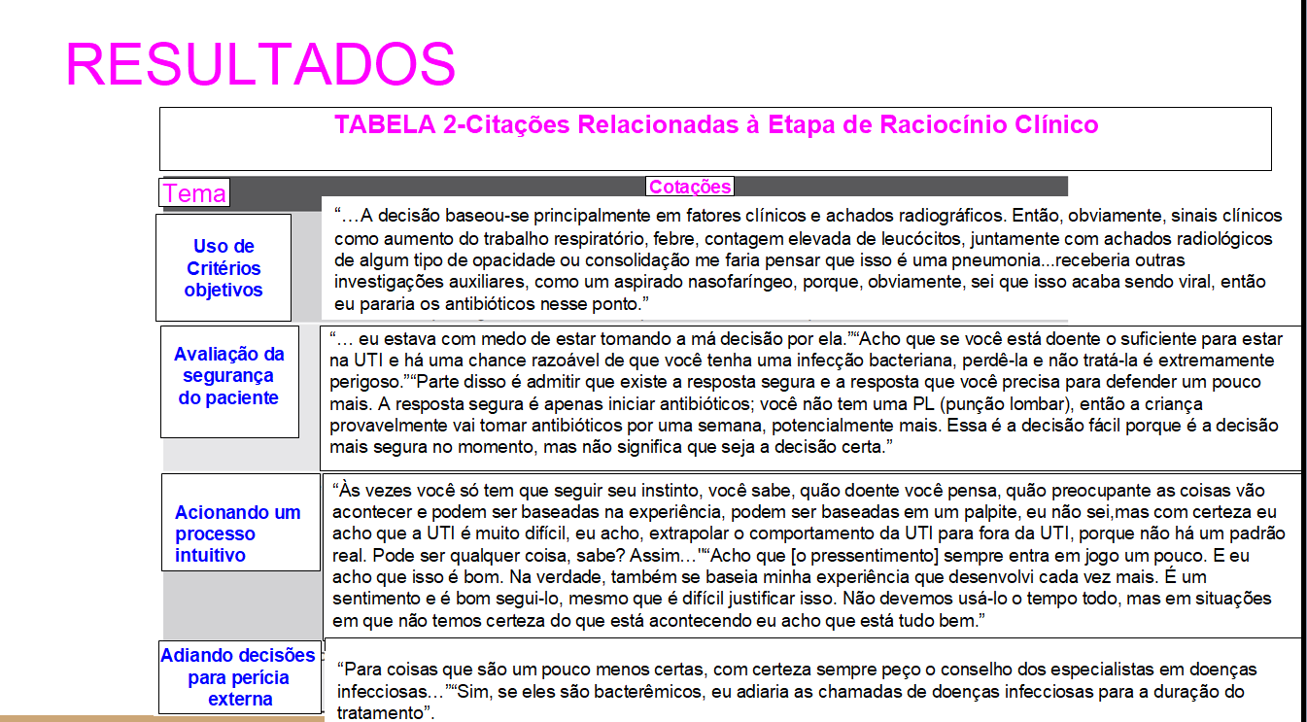

Slide 19
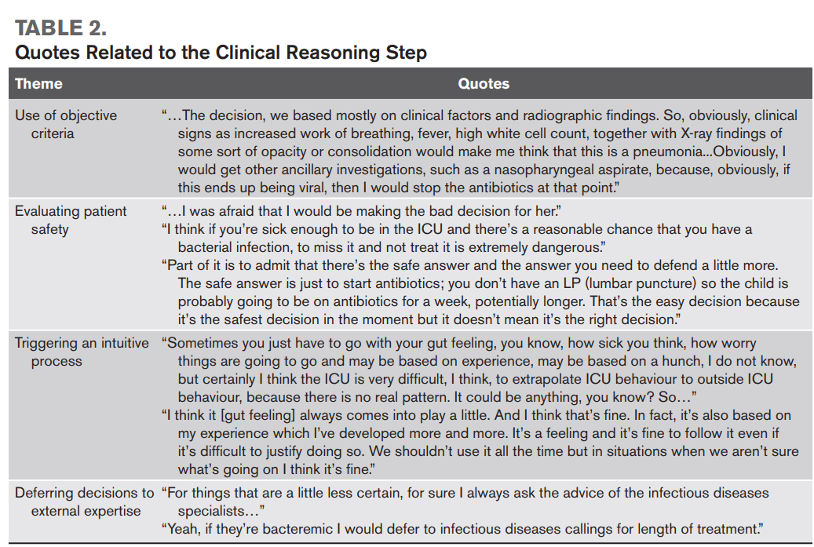
RESULTADOS
TABELA 2-Citações Relacionadas à Etapa de Raciocínio Clínico
Tema
Cotações
“…A decisão baseou-se principalmente em fatores clínicos e achados radiográficos. Então, obviamente, sinais clínicos como aumento do trabalho respiratório, febre, contagem elevada de leucócitos, juntamente com achados radiológicos de algum tipo de opacidade ou consolidação me faria pensar que isso é uma pneumonia...receberia outras investigações auxiliares, como um aspirado nasofaríngeo, porque, obviamente, sei que isso acaba sendo viral, então eu pararia os antibióticos nesse ponto.”
Uso de
Critérios
objetivos
“… eu estava com medo de estar tomando a má decisão por ela.”“Acho que se você está doente o suficiente para estar na UTI e há uma chance razoável de que você tenha uma infecção bacteriana, perdê-la e não tratá-la é extremamente perigoso.”“Parte disso é admitir que existe a resposta segura e a resposta que você precisa para defender um pouco mais. A resposta segura é apenas iniciar antibióticos; você não tem uma PL (punção lombar), então a criança provavelmente vai tomar antibióticos por uma semana, potencialmente mais. Essa é a decisão fácil porque é a decisão mais segura no momento, mas não significa que seja a decisão certa.”
Avaliação da segurança do paciente
“Às vezes você só tem que seguir seu instinto, você sabe, quão doente você pensa, quão preocupante as coisas vão acontecer e podem ser baseadas na experiência, podem ser baseadas em um palpite, eu não sei,mas com certeza eu acho que a UTI é muito difícil, eu acho, extrapolar o comportamento da UTI para fora da UTI, porque não há um padrão real. Pode ser qualquer coisa, sabe? Assim…"“Acho que [o pressentimento] sempre entra em jogo um pouco. E eu acho que isso é bom. Na verdade, também se baseia minha experiência que desenvolvi cada vez mais. É um sentimento e é bom segui-lo, mesmo que é difícil justificar isso. Não devemos usá-lo o tempo todo, mas em situações em que não temos certeza do que está acontecendo eu acho que está tudo bem.”
Acionando um processo intuitivo
Adiando decisões
para perícia
externa
“Para coisas que são um pouco menos certas, com certeza sempre peço o conselho dos especialistas em doenças infecciosas…”“Sim, se eles são bacterêmicos, eu adiaria as chamadas de doenças infecciosas para a duração do tratamento”.

Slide 20
RESULTADOS
Etapa 2: Avaliação da Segurança do Paciente. Se os médicos ainda estivessem incertos sobre a etiologia bacteriana após a etapa 1, eles passaram a avaliar a segurança do paciente (Tabela 2)
A partir desta etapa, os médicos se concentram em fazer decisões morais que protegerão seus pacientes de danos potenciais. Além do medo de perder uma doença tratável e suas consequências, os participantes também descreveram sua apreensão sobre possíveis implicações legais.
Avaliação dos médicos sobre o que é seguro para seus pacientes é subjetiva e fortemente influenciada por seus níveis de tolerância à incerteza. Este último parecia depender da personalidade dos médicos, mas, independentemente disso, para subir com a experiência clínica. Finalmente, o nível de incerteza de tolerância também foi contextual, afetado pela capacidade de monitorar os pacientes de perto

Slide 21
RESULTADOS
Etapa 3: Acionar um processo intuitivo. Aqui, os participantes muitas vezes se referiam ao uso de seus “sentimentos instintivos” para tomar decisões relacionadas a antibióticos, um processo durante o qual eles reconhecem padrões clínicos associados às suas próprias experiências anteriores (Tabela 2). Experiências associadas a maus resultados de pacientes (n-de-1) muitas vezes levaram ao “medo de perder uma infecção bacteriana”. O medo não só influenciou a definição de segurança do paciente, mas também foi associado a uma abordagem de uso de antibióticos mais agressiva. Importante, participantes seniores relataram que sua experiência clínica os tornou mais tolerantes à incerteza e medo, consequentemente aumentar o seu nível de conforto com suspender e/ou interromper os antibióticos.
Os participantes também descreveram o uso de “scripts de doença” para reconhecer pacientes infectados e diferenciar entre infecções virais e bacterianas. Importante, sempre que pacientes com suspeita de infecção viral não se encaixaram totalmente em tais roteiros, os médicos se sentiram estimulados a iniciar e/ou continuar antibióticos.

Slide 22
RESULTADOS
Etapa 4: Adiando Decisões para Especialistas Externos. A última etapa, empregada principalmente por funcionários juniors e bolsistas, foi adiar decisões a especialistas externos, consultando diretrizes publicadas ou equipes especialistas em doenças infecciosas pediátricas (Tabela 2).
As diretrizes de consulta foram limitadas a casos de infecção “simples”.Para situações médicas/infecciosas complexas, consultar a equipe local de doenças infecciosas pediátricas foi a escolha preferida. A equipe júnior e os bolsistas também relataram envolver tais consultores no início, especialmente para decisões de interrupção de antibióticos, como uma forma de sentir tranquilizado.

Slide 23
RESULTADOS
Outros Fatores que Influenciam Decisões sobre Antibióticos
Apesar de ser mencionado por vários participantes, o risco de efeitos colaterais de antibióticos e resistência bacteriana não influenciaram as decisões de iniciar ou continuar os antibióticos, como o benefício percebido de usar antibióticos foi considerado maior do que os riscos associados. No entanto, eles influenciaram as decisões sobre duração do tratamento. Nestes casos, os médicos se sentiram à vontade usando cursos mais curtos para minimizar riscos.
Além disso, completar um curso talvez empírico e desnecessário de antibióticos não foi considerado um risco adicional para pacientes que receberam antibióticos por um número significativo de dias, a definição do que era subjetivo. Alguns médicos também levantaram preocupações sobre a indução de resistência bacteriana se o tratamento fosse interrompido muito cedo.
Fatores externos também impactaram fortemente o uso de antibióticos na UTIP. Pressão de consultores, especialmente cirurgiões, pode levar intensivistas pediátricos a iniciar antibióticos em pacientes para os quais se sentiam incertos.
Finalmente, não estar presente quando os antibióticos foram iniciados faz com que os participantes confiem em seus julgamentos clínicos do colega e continuar o tratamento

Slide 24
DISCUSSÃO
Nesse estudo, os autores mostraram que as decisões relacionadas a antibióticos são complexas e que os intensivistas pediátricos as tomam por meio de diferentes estratégias de raciocínio clínico.
O uso de uma abordagem analítica é o preferido, seguido por uma avaliação da segurança do paciente e o uso da intuição.
Além disso, foram identificados fatores que influenciam e até anulam esse processo de raciocínio clínico, por exemplo, gravidade da doença, pressão dos consultores e a tendência de seguir as decisões relacionadas aos antibióticos dos colegas.
É importante ressaltar que por trás de todas essas etapas de raciocínio clínico está a busca por certeza dos intensivistas pediátricos.

Slide 25
DISCUSSÃO
Até onde os autores sabem, o presente estudo é o primeiro a propor um modelo teórico explicando o raciocínio clínico por trás das decisões relacionadas a antibióticos na UTIP.
Os fatores que influenciaram as decisões dos médicos relacionadas aos antibióticos em estudos com adultos (16) incluíram incerteza diagnóstica, gravidade da doença, medo de reclamações/litígios e conformidade com as decisões dos colegas (17–20).
Da mesma forma, as decisões dos médicos não foram afetadas pelo risco de efeitos adversos dos antibióticos (17-19).

Slide 26
DISCUSSÃO
Os intensivistas pediátricos inicialmente tentam limitar a incerteza conciliando os achados clínicos em escala de cinza e os resultados de testes auxiliares em diagnósticos definitivos (21).
Os participantes desse estudo descreveram unanimemente o uso de uma abordagem analítica fortemente baseada no teorema de Bayes (22).
Os médicos começam com sua “probabilidade anterior” de infecção bacteriana, que é baseada na prevalência da doença ou na impressão inicial do paciente (23). Eles atualizam essa probabilidade usando todos os dados clínicos e resultados de testes auxiliares disponíveis naquele momento e estimam a probabilidade de diagnóstico de infecção bacteriana e a necessidade de antibióticos (24).
Alterações no estado clínico do paciente e/ou novos resultados de teste são usados para recalcular a probabilidade diagnóstica inicial , permitindo que os intensivistas pediátricos tomem decisões informadas sobre antibióticos ou tratamento continuado.

Slide 27
DISCUSSÃO
Uma descoberta chave do presente estudo é que o processo de raciocínio clínico pode terminar prontamente no passo analítico se isso pode reduzir a incerteza do médico a um nível aceitável.
Quando isso não acontece, principalmente devido a testes diagnósticos imperfeitos, os médicos renunciam seu objetivo inicial de encontrar a “resposta correta”baseado no rigor científico.
Eles então se concentram em obter uma “resposta moral”, que visa proteger os pacientes do dano potencial.
Portanto, é possível que ter melhores testes diagnósticos, especialmente aqueles que podem distinguir entre infecções virais e bacterianas,levar a um uso mais criterioso de antibióticos.

Slide 28
DISCUSSÃO
Consultando especialistas em doenças infecciosas pediátricas foi a última etapa do raciocínio clínico.
No entanto, a colaboração precoce com especialistas é crucial para melhorar o uso de antibióticos.
O estudo de Livorsi et al (25) de 122 hospitais dos EUA descobriu que a presença de especialistas em doenças infecciosas no local foi associado ao menor uso de antibióticos em pacientes internados

Slide 29
DISCUSSÃO
Esses achados contradizem a teoria do processo dual,em que o raciocínio clínico começa com a intuição e é posteriormente confirmado ou invalidado por modelos analíticos(26, 27).
No entanto, não é surpreendente que os intensivistas pediátricos usam uma abordagem analítica como sua primeira estratégia, pois são treinados para tomar decisões médicas analisando sistematicamente todas as informações disponíveis.
Além disso, como o quadro clínico dos pacientes de UTIP está em constante evolução, os intensivistas também são ensinados a reavaliar seus diagnósticos e ações de forma regular (28). Sempre que a abordagem analítica falha, os intensivistas pediátricos avaliam a gravidade da doença e a segurança do paciente.
A literatura mostra que quanto mais grave um paciente, menos certeza ele precisa intervir (28). Apesar de a incerteza estar associada tanto a sentimentos e ações negativas quanto positivas, ela está claramente associada ao medo e à preocupação no contexto da infecção, levando ao uso de antibióticos (29).
O baixo nível de tolerância à incerteza apresentado por alguns participantes também pode influenciar tal comportamento.
A intolerância à incerteza pode ser um traço de personalidade ou um estado induzido por uma situação particular (30, 31).
É importante ressaltar que, diferentemente dos achados desse estudo, os estudos são controversos sobre as alterações sem tolerância à incerteza e risco com experiência clínica (32-34).

Slide 30
DISCUSSÃO
A intuição é usada para reconhecer padrões associados a um risco significativo de morbidade e mortalidade (35). Além disso, ajuda a identificar casos atípicos e complexos para os quais uma decisão rápida não pode ser tomada.
Os scripts de doença são estruturas de conhecimento que classificam atributos associados a uma doença específica e a uma sequência temporal (35).
Eles permitem que os médicos façam um diagnóstico rapidamente, mas são altamente influenciados pela gravidade e pelo contexto da doença (por exemplo, alta carga de trabalho)

Slide 31
DISCUSSÃO
Os autores observaram vieses cognitivos que influenciam erroneamente as decisões relacionadas a antibióticos.
Os médicos que tiveram maus resultados dos pacientes devido à infecção foram amais propensos a usar antibióticos, exibindo tanto a negativa de efeito, onde a experiência de resultados negativos aumentam sua frequência percebida e viés de disponibilidade, que é a tendência de superestimar a probabilidade de um evento recordado (36).]
O benefício imediato percebido de iniciar/continuar antibióticos também foi favorecido sobre seus potenciais riscos de longo prazo, um exemplo de desconto hiperbólico.
Além disso, os médicos que seguiram as decisões relacionadas a antibióticos de seu colega pode ter apresentado viés de cortesia, que visa preservar boas relações de trabalho (37).
Livorsi et al (17) relataram que, embora os médicos possam questionar suas decisões antibióticas dos colegas, eles evitam fornecer feedback devido a problemas de hierarquia, encontros e constrangimentos.
Lidar com esses vieses cognitivos é crucial para melhorar o uso racional deantibióticos. Estratégias potenciais incluem educar os médicos para lidar com a incerteza e experiências passadas, para dar e receber feedback, e compartilhar a lógica de suas decisões de antibióticos com os colegas (16)

Slide 32
DISCUSSÃO
A relutância observada em descontinuar o tratamento com antibióticos por medo de induzir resistência bacteriana continua sendo uma barreira importante para otimizar o uso de antibióticos.
Embora a seleção de alvos seja um mecanismo conhecido de resistência, a maioria das espécies de bactérias multirresistentes são um produto da seleção colateral.
Neste último, cepas resistentes de patógenos oportunistas colonizadores são selecionadas durante o uso de antibióticos (38).
Quanto mais tempo, quanto maior for a exposição ao antibiótico, maior será a pressão de seleção.
Assim, na maioria dos casos, o risco não é descontinuar tratamentos muito cedo, mas sim tratar por muito tempo.
Fornecer feedback educacional sobre os comportamentos de prescrição dos médicos pode aumentar o conhecimento dos mecanismos de resistência bacteriana (16).

Slide 33
DISCUSSÃO
O presente estudo tem limitações
Não foram entrevistados todos médicos que trabalham nas UTIPs participantes. No entanto,a amostragem intencional permitiu a representação de diferentes níveis de antiguidade, sexo e formação.Além disso, os processos de raciocínio clínico descritos foram consistentes.
Em segundo lugar, como todas as UTIPs canadenses são afiliadas a Universidades, os presentes achados s podem não ser transferíveis a locais não acadêmicos com acesso limitado a consultores.
Para mitigar isso, os autores apresentam uma descrição detalhada do cenário e os participantes para permitir que os leitores façam julgamentos de transferibilidade.
Terceiro, o viés do observador é possível, pois os médicos sabiam que estavam sendo observados.No entanto, o pesquisador que tomava notas estava bem treinado,discreto, e não participou ativamente durante as rodadas.O viés do participante foi minimizado à medida que as entrevistas usaram perguntas abertas e não-orientadoras.
Por último, não foram estudadas as decisões sobre tipos de antibióticos ou dose ou estratégias de escalonamento.

Slide 34
DISCUSSÃO
No entanto, esse estudo tem pontos fortes importantes
Todas as entrevistas foram baseadas em dados relacionados a decisões do uso de antibióticos em tempo real e não cenários hipotéticos.
Isso permitiu ao s autores evitar vieses de recordação e desejabilidade social, ao mesmo tempo em que promove uma rica descrição de todas as etapas do raciocínio clínico utilizado por intensivistas pediátricos.
O uso desses resultados por programas de administração de antibióticos podem ajudar a desenvolver intervenções que abordam as preocupações dos intensivistas pediátricos , aumentando suas chances de sucesso ao otimizar o uso de antibióticos.

Slide 35
CONCLUSÕES
Decisões relacionadas a antibióticos para crianças criticamente doentes são complexas e os intensivistas pediátricos utilizam várias estratégias de raciocínio clínico para reduzir a incerteza em torno da etiologia bacteriana das infecções.
Usando um abordagem analítica é a escolha preferida, e sua falha resulta no uso de métodos intuitivos que são influenciados pela gravidade da doença, experiência anterior do médico, níveis individuais de tolerância à incerteza,e pressão dos colegas.
O desenvolvimento de ferramentas com desempenho aprimorado para diagnosticar infecções bacterianas e colaboração precoce com equipes de doenças infecciosas e educação em vieses relacionados às decisões de antibióticos podem melhorar o uso racional de antibióticos neste cenário.

Slide 36
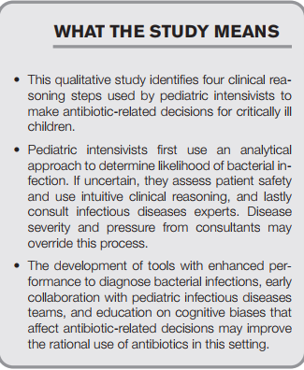
O QUE O ESTUDO SIGNIFICA
• Este estudo qualitativo identifica quatro etapas de raciocínio clínico usadas por intensivistas pediátricos para tomar decisões relacionadas a antibióticos para crianças criticamente doentes.
• Os intensivistas pediátricos primeiro usam um método analítico para determinar a probabilidade de infecção bacteriana. Se incerto, eles avaliam a segurança do paciente e usam o raciocínio clínico intuitivo e, por último,consultam especialistas em doenças infecciosas. A severidade da doença e pressão dos consultores podem anular este processo.
• O desenvolvimento de ferramentas com desempenho aprimorado para diagnosticar infecções bacterianas, precocemente com precoce colaboração com as equipes de doenças infecciosas pediátricas e educação sobre vieses cognitivos que afetam decisões relacionadas a antibióticos pode melhorar o uso racional de antibióticos neste cenário.

Slide 37
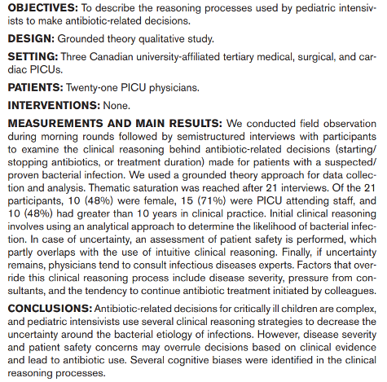
ABSTRACT
Decisões relacionadas a antibióticos para crianças criticamente doentes são complexas,e intensivistas pediátricos usam várias estratégias de raciocínio clínico para diminuir a incerteza em torno da etiologia bacteriana das infecções. No entanto, a gravidade da doença e as preocupações com a segurança do paciente podem anular decisões baseadas em evidências clínicas e levar ao uso de antibióticos. Vários vieses cognitivos foram identificados nos processos clínicos de raciocínio.

Slide 38
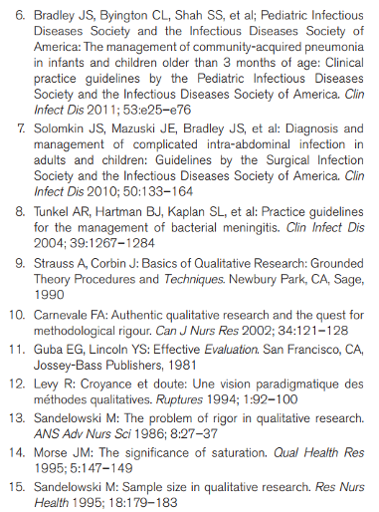
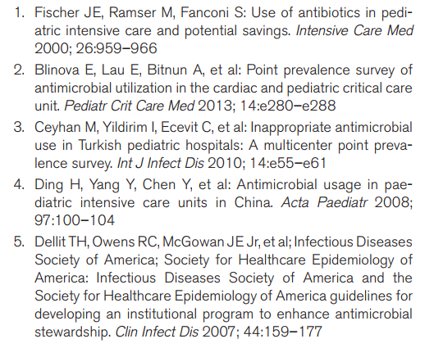
REFERENCES

Slide 39
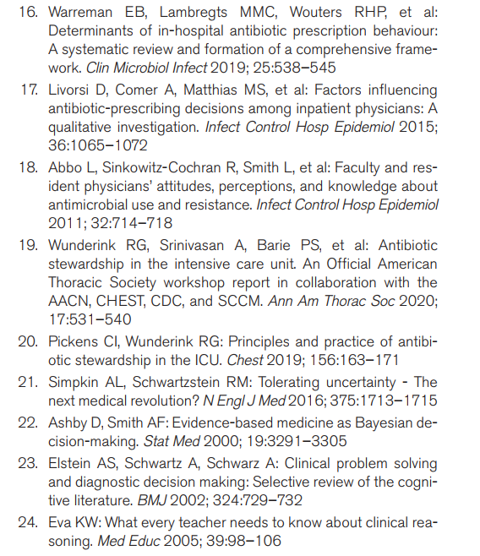

Slide 40
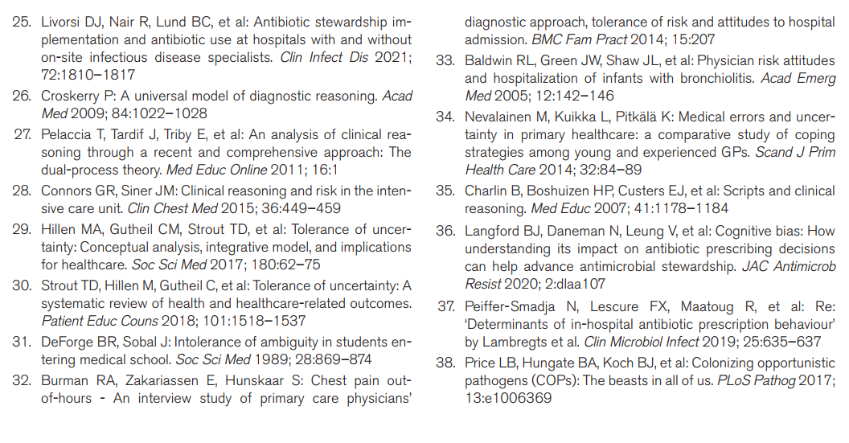

Slide 41
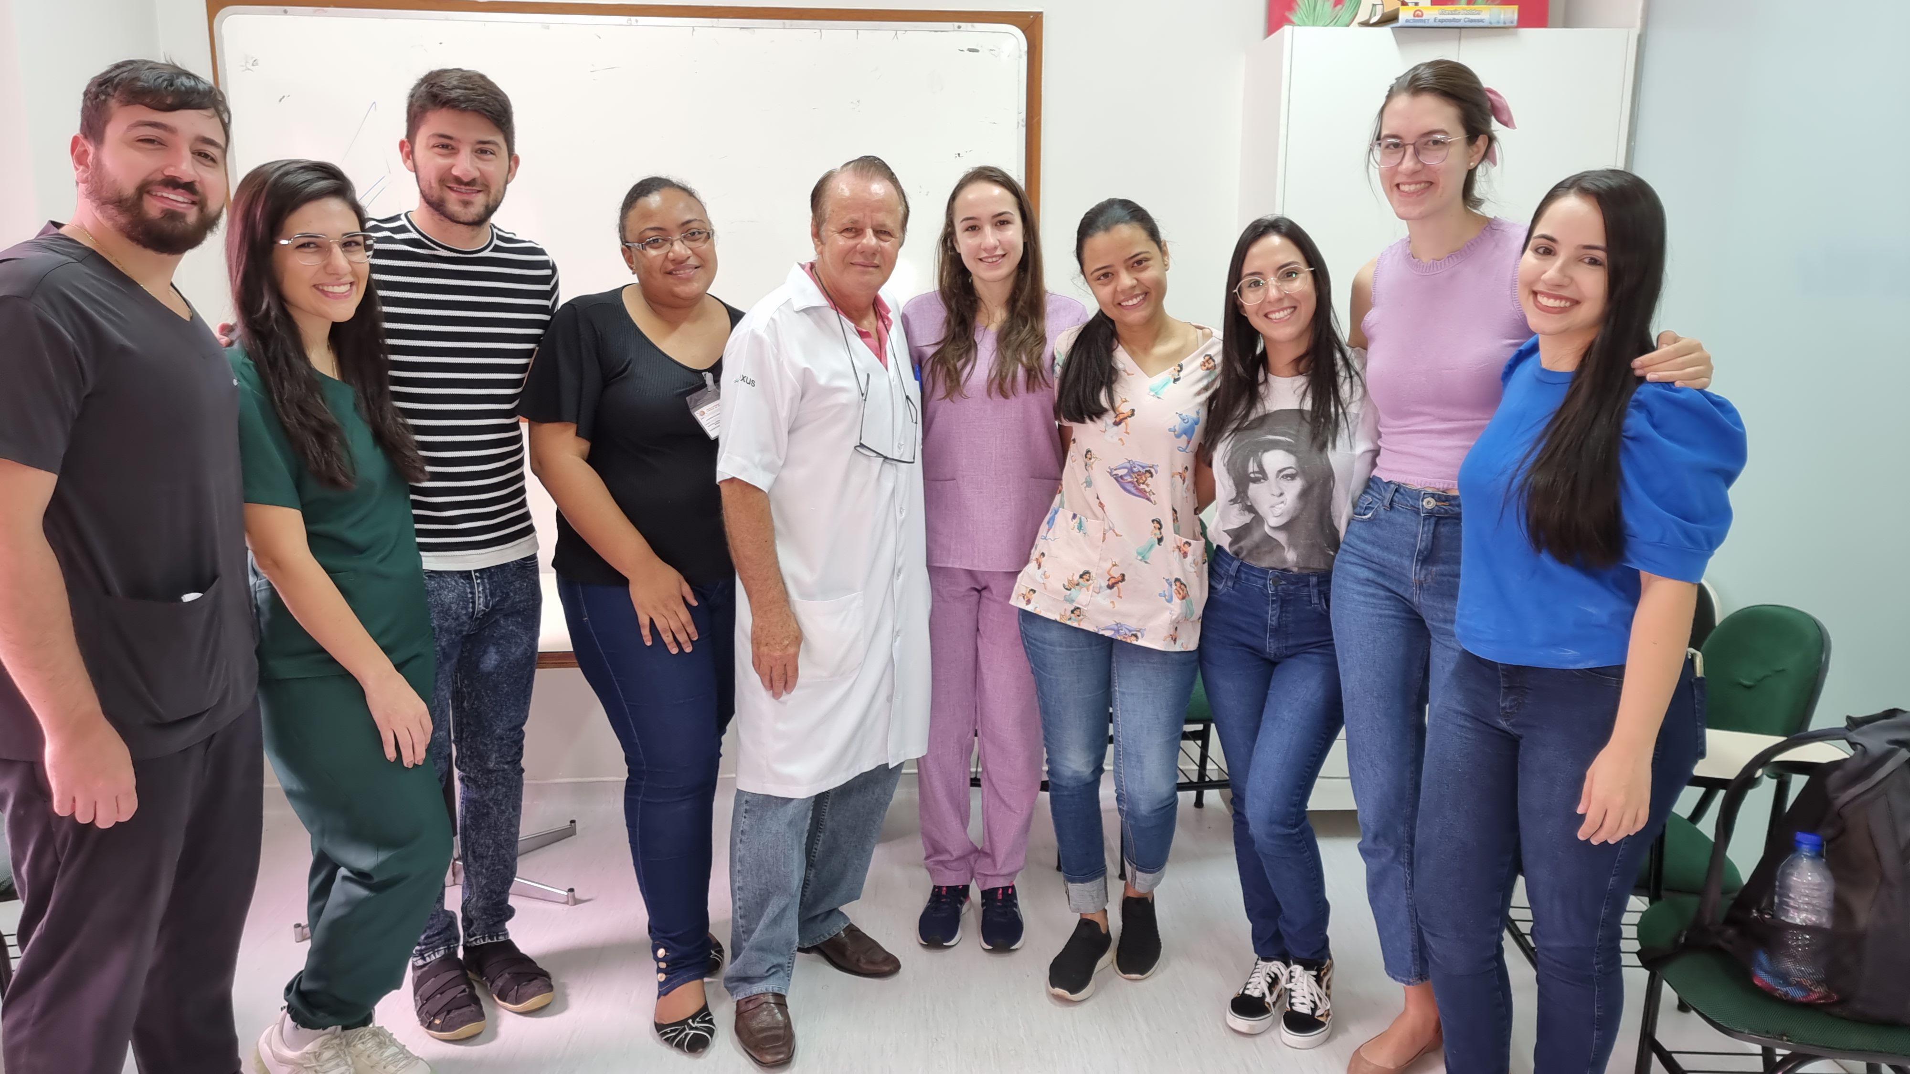
NOTA DO EDITOR DA PAGINA NEONATAL www.paulomargotto.com.br Dr. Paulo R. Margotto
CONSULTEM TAMBÉM! AQUI E AGORA! AMPLIANDO NOSSOS CONHECIMENTOS!
ESTUDANDO JUNTOS!
E NA NEONATOLOGIA?
O por quê da Importância do uso Racional de antibióticos
Sejam Bem-vindos os
novos Residentes
da Neonatologia/HMIB
2022-2023
Residência
Aos 32 anos!
pmargotto@gmail.com
Drs. Lucas, Amanda Franco, Aldo, Amanda do Carmo, Paulo R. Margotto, Myara, Lays, Anna
Amellia, Carol e Gabrielly

Slide 42

GERENCIAMENTO DO USO DE ANTIBIÓTICOS NA UTI NEONATAL
Lisa Saiman (EUA). 22º Simpósio Internacional de Neonatologia do Santa Joana, São Paulo, 11-14 de setembro de 2019.
Realizado por Paulo R. Margotto.
2019
Desde os anos 80 ocorre aumento das taxas de resistências, segundo dados provenientes do Center for Disease Control (CDC) dos Estados Unidos.
Há 15 anos, a Sociedade de Doenças Infecciosas (IDSA) publicou: micróbios ruins sem medicamentos, tentando mostrar o conceito de resistência aos antimicrobianos, agora uma crise de saúde pública verdadeira.
A Organização Mundial de Saúde em 2014 publicou relatório dizendo que “O problema é tão sério que ameaça a realização da medicina moderna. A era do pós-antibiótico em que infecções comuns e pequenas podem matar; não sendo uma fantasia apocalíptica, isso pode ser uma verdade no século 21”.
Enquanto antibióticos salvam vidas, pode haver consequências adversas. A resistência aos antibióticos é um problema muito caro associado com custos de saúde muito altos.
Entre os efeitos adversos: enterocolite necrosante, candidemia e aumento da mortalidade; há uma taxa maior de nefrotoxicidade e ototoxicidade e consequências sobre o microbioma; a curto prazo há um impacto na nutrição, na imunidade e risco de infecção e a logo prazo, risco aumentado de distúrbios do espectro autismo, alergia, asma, obesidade ansiedade e depressão.

Slide 43
As estratégias baseadas em evidências demonstraram que o gerenciamento antimicrobiano melhora o uso apropriado de antibióticos.
É uma prioridade internacional.
A primeira é a EDUCAÇÃO. Educando os nossos colegas que fazem a prescrição, mostrando que é importante usar o antibiótico com cuidado.
Outra estratégia: restrição do uso, através do formulário.
O Neonatologista precisa ter permissão de usar uma cefalosporina de terceira geração ou vancomicina ou carbapenêmico.
O processo que temos para a aprovação no nosso Hospital é que o Infectologista treinado em Gerenciamento de Antimicrobianos ou Farmacêutico Clínico dê a aprovação.
A pré-aprovação limita o uso de antibióticos de amplo espectro e também reduz os custos e isso sem eventos adversos para os pacientes.
O outro é auditoria prospectiva e feedback: é uma estratégia que dá muito trabalho. O nosso farmacêutico clínico ou médico fica interagindo diretamente com quem está prescrevendo o antibiótico para melhor o uso do antimicrobiano.
Outras estratégias foi o desenvolvimento de diretrizes clínicas, com base em evidência. O gerenciamento de antibiótico está se tornando medida regulatória de qualidade.
A Acreditação Hospitalar busca as evidências dessas coletas de dados. Primeiro, o antibiótico só pode ser usado mediante indicação. Isso melhora a transição do cuidado de uma equipe para outra e facilita a revisão em tempo real do uso do antibiótico.
Rever o uso do antibiótico após de 72 horas: para refletir a razão de ter prescrito o antibiótico e se você deve continuar, modificar ou interromper.

Slide 44
Outra estratégia: revisão de todos os resultados dos exames de sangue, com uma meta de garantir terapia otimizada ou descontinuar a terapia se não for mais necessária.
  Com o uso dessas estratégias, houve melhora na prescrição adequada do antimicrobiano adequado, houve diminuição do uso de antimicrobiano de 22-36%, aumentou cura clínica, reduziu a resistência, reduziu desfechos adversos, como por exemplo, toxicidade, redução significativa dos gastos farmacêuticos e o mais importante, nenhum estudo relatou prejuízos com os programas de gerenciamento de antibióticos.
A maior parte do uso de antibióticos na UTI Neonatal é EMPÍRICA (95% das culturas são estéreis! E apesar disso, continuam co antibiótico por mais 5 dias!).
O uso de antibiótico variou de forma geral em 40 vezes entre as UTI Neonatais (algumas UTI só tinham 2,4% de uso de antibióticos e outras, 97%!). Não havia diferenças de gravidade das doenças entre os Centros! O uso do antibiótico refletiu mais práticas locais dos Serviços (alguns líderes de opiniões em algumas UTIs que decidiam as terapias).
Concluindo dizendo que espero tê-los convencido de que vocês precisam obter a aprovação de todas as partes interessadas desde o princípio, fazer uma revisão das práticas com base na evidência, mas é preciso desenvolver Diretrizes locais, coletar dados e provê feedback. Lembre que a variabilidade de condutas pode estar ao nosso favor (DISCUTAM E CHEGUEM A UM CONSENSO). Se vocês conseguirem pensar em uma atividade de gerenciamento de antimicrobianos que é viável de ser implementada na sua UTI, continuem pensando nessa possibilidade. É muito interessante!

Slide 45
Antibióticos no período neonatal e prematuridade estão associados a um aumento do risco de distúrbios gastrointestinais funcionais no primeiro ano de vida
Neonatal Antibiotics and Prematurity Are Associated with an Increased Risk of Functional Gastrointestinal Disorders in the First Year of Life.Salvatore S, Baldassarre ME, Di Mauro A, Laforgia N, Tafuri S, Bianchi FP, Dattoli E, Morando L, Pensabene L, Meneghin F, Dilillo D, Mancini V, Talarico V, Tandoi F, Zuccotti G, Agosti M. J Pediatr. 2019 Jun 11. pii: S0022-3476(19)30544-X. doi: 10.1016/j.jpeds.2019.04.061. [Epub ahead of print]. Itália. PMID: 31201028. Similar articles.
Realizado por Paulo R. Margotto
2019
Distúrbios gastrointestinais funcionais no primeiro ano de vida – functional gastrointestinal disorders-FGIDs incluem regurgitação, síndrome de ruminação infantil, síndrome de vômito ciclístico, cólica infantil, diarreia funcional, disquesia infantil [evacuação dolorosa ou difícil] e constipação funcional.;
Numa coorte de 934 bebês que completaram o estudo até 1 ano de idade, análise multivariada identificou, pela primeira vez que a prematuridade e o uso de antibiótico como fatores de risco significativamente associados à pelo menos uma FGID (parto prematuro e uso neonatal de antibióticos nos primeiros meses de vida estão associados a um aumento da incidência de FGIDs, particularmente cólica infantil e regurgitação; nascimento por cesariana e padrão alimentar em 1 mês de vida constituíram fatores para a disquesia infantil e diarréia funcional);

Slide 46
Conhecer esses fatores é importante para o desenvolvimento de intervenções na primeira infância para diminuir os FGIDs mais tarde na vida.
O uso precoce de antibióticos tem sido associado aumento do risco de alergia e doença inflamatória do intestino em RN geneticamente predispostos.
Confirmando esses resultados, deveria ser considerada uma estratégia equilibrada para a redução do uso desnecessário de antibióticos neonatais e promover homeostase intestinal em recém-nascidos de risco considerado; o período perinatal compreende um período crítico durante o qual ocorre a maturação dos mecanismos complexos que regulam o eixo cérebro-intestino-microbiota.

Slide 47
CONEXÃO CÉREBRO-INTESTINO (gut-brain connection in the preterm infant)
Palestra proferida por Nicholas Embleton (Inglaterra), ocorrida no Neobrain Brasil Highlights em 6/11/2021, online.
Realizado por Paulo R. Margotto.
2021
Somos cheios de micróbios. 80% das células produtoras de anticorpos estão no intestino. Assim, o intestino é a parte mais importante do sistema imunológico. As células microbianas superam as células humanas em 2:1. Temos na verdade 100 vezes mais genes microbianos do que genes humanos.
Portanto os humanos podem ser considerados “superorganismo” envolvidos em muitos processos metabólicos e imunológicos. O desenvolvimento humano seria impossível sem os micróbios (juntos esses micróbios pesam mais ou menos 1,5 kg que é o mesmo peso do cérebro!).
A evolução humana pode ser pensada como um cabo de guerra em que temos que controlar os micróbios benéficos e excluir os micróbios nocivos.
A colonização precoce é o evento chave da vida. Anaeróbios são mais abundantes na vida precoce. E. coli, Bifidobacterias, Bacteroides são espécies pioneiras que mantém o ambiente sustentável e isso é promovido pelo leite humano que afeta, através dos seus componentes, a microbiota do intestino.

Slide 48
Então, o que é o EIXO Cérebro Intestino?
É uma via de sinalização bioquímica e neural bidirecional que afeta vários sistemas (nutrientes e metabólitos e comunidades microbiais do intestino que por meio do sistema nervo entérico manda essa sinalização para o sistema nervoso central que pode afetar aspectos de motilidade, ganho de peso, comportamento, ansiedade, estresse, fome, equilíbrio mediado por peptídeos e hormônios que podem afetar o humor, o comportamento e o estresse.
Dados significativos agora em adultos associam estresse, ansiedade e até psicose à composição de micróbios intestinais.
Artigo de 2021 (Áustria), publicado há 2 meses, mostra como o desenvolvimento da microbiota intestinal impacta no sistema imune associado ao dano cerebral (o supercrescimento de Klebsiella no intestino é altamente preditivo de dano cerebral e está associado a um tônus ​​imunológico pró-inflamatório).
Esses resultados sugerem que o desenvolvimento aberrante do eixo intestino-microbiota-imune-cérebro pode conduzir ou exacerbar lesão cerebral em neonatos extremamente prematuros e representa um alvo promissor para novas estratégias de intervenção.

Slide 49
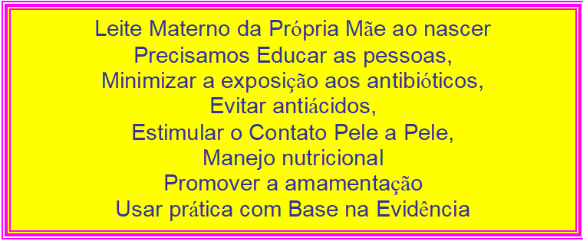
Há 8 maneiras que podemos melhorar a saúde intestinal dos bebês prematuros

Slide 50
A exposição neonatal a antibióticos prejudica o crescimento da criança durante os primeiros seis anos de vida por perturbar a colonização microbiana intestinal.
2021
Neonatal antibiotic exposure impairs child growth during the first six years of life by perturbing intestinal microbial colonization.
Uzan-Yulzari A, Turta O, Belogolovski A, Ziv O, Kunz C, Perschbacher S, Neuman H, Pasolli E, Oz A, Ben-Amram H, Kumar H, Ollila H, Kaljonen A, Isolauri E, Salminen S, Lagström H, Segata N, Sharon I, Louzoun Y, Ensenauer R, Rautava S, Koren O.Nat Commun. 2021 Jan 26;12(1):443. doi: 10.1038/s41467-020-20495-4.PMID: 33500411. Finlândia, Israel e Alemanha.
Realizado por Paulo R. Margotto
Acredita-se que a exposição a antibióticos nos primeiros dias de vida afete vários fatores fisiológicos no aspecto do desenvolvimento neonatal.
Nesse estudo os autores investigaram o impacto do tratamento com antibiótico no período neonatal e na primeira infância ao longo no crescimento da criança em um nascimento não selecionado na coorte de 12.422 crianças nascidas a termo.
Encontrara atenuação significativa de peso e ganho de altura durante os primeiros 6 anos de vida após a exposição neonatal a antibióticos em meninos, mas não em meninas, após o ajuste para possíveis fatores de confusão.
Em contraste, o uso de antibióticos após o período neonatal, mas durante os primeiros 6 anos de vida está associado a um índice de massa corporal significativamente maior durante todo o período de estudo em meninos e meninas.
A exposição neonatal a antibióticos é associado a diferenças significativas no microbioma intestinal, particularmente na diminuição da abundância e diversidade de Bifidobactérias fecais até os 2 anos de idade.

Slide 51
Finalmente, demonstraram que o transplante de microbiota fecal de crianças expostas a antibióticos para camundongos machos livres de germes, mas não fêmeas, resultou em prejuízo significativo do crescimento.
Assim, concluímos que a exposição neonatal aos antibióticos está associada a uma perturbação do microbioma intestinal a longo prazo e pode resultar em redução do crescimento em meninos durante os primeiros seis anos de vida, enquanto o uso de antibióticos mais tarde na infância está associada ao aumento do índice de massa corporal.
O crescimento significativamente reduzido foi evidente em meninos que receberam antibióticos empíricos por suspeita de infecção, mas a infecção foi descartada (o comprometimento do crescimento parecia ser um pouco mais pronunciado em neonatos recebendo um curso completo de antibióticos )

Slide 52
ANTIBIÓTICOS PODEM AFETAR O CÉREBRO: Efeitos da exposição precoce à penicilina no microbioma intestinal e no córtex frontal e na expressão do gene da amígdala
2021
Effects of early-life penicillin exposure on the gut microbiome and frontal cortex and amygdala gene expression. AngelinaVolkova, KellyRuggles, AnjeliqueSchulfer, ZhanGao, Stephen D.Ginsberg, Martin J.Blaser.
iScience, online. Available online 15 July 2021.
https://doi.org/10.1016/j.isci.2021.102797
Effects of early-life penicillin exposure on the gut microbiome …
Realizado por Paulo R. Margotto.
Os autores estabeleceram sistemas experimentais para avaliar os efeitos de exposições precoces aos antibióticos sobre a microbiota intestinal e a expressão gênica no cérebro.
Este modelo de sistema é altamente relevante para a exposição humana e pode ser desenvolvido em um modelo pré-clínico de distúrbios do neurodesenvolvimento em que o eixo intestino – cérebro é perturbado, levando a efeitos organizacionais que alteram permanentemente a estrutura e função do cérebro.
A exposição de camundongos recém-nascidos a baixas doses de penicilina levou a mudanças substanciais na estrutura da população da microbiota intestinal e composição. Alterações transcriptômicas implicam vias perturbadas em distúrbios do neurodesenvolvimento e neuropsiquiátricos.
Também havia substanciais efeitos no córtex frontal e na expressão do gene da amígdala por, afetando múltiplas vias subjacentes ao neurodesenvolvimento. Análises informáticas estabeleceram ligações entre populações microbianas intestinais específicas e a expressão no início da vida de genes particularmente afetados. Esses estudos fornecem modelos translacionais para explorar as funções do microbioma intestinal no normal e maturação anormal do sistema nervoso central vulnerável.

Slide 53
“O estudo sugere que a penicilina muda o microbioma, os trilhões de microrganismos benéficos que vivem dentro do nosso corpo, bem como a expressão gênica de áreas cerebrais essenciais para o desenvolvimento da criança”
Martin Blaser adianta que futuras pesquisas deverão determinar se os antibióticos afetam diretamente o desenvolvimento do cérebro ou se as moléculas do microbioma que viajam para o cérebro perturbam a atividade do gene e causam os déficits cognitivos.
“Esse estudo é preliminar, mas mostra uma forte correlação entre a alteração do microbioma e mudanças no cérebro que devem ser exploradas mais a fundo.”
Martin Laser, pesquisador da Universidade de Rutgers e autor principal do estudo.

Slide 54
Efeitos dos antibióticos no início da vida no microbioma e resistoma do intestino infantil em desenvolvimento: um estudo randomizado.
Effects of early-life antibiotics on the developing infant gut microbiome and resistome: a randomized trial. Reyman M, van Houten MA, Watson RL, Chu MLJN, Arp K, de Waal WJ, Schiering I, Plötz FB, Willems RJL, van Schaik W, Sanders EAM, Bogaert D.Nat Commun. 2022 Feb 16;13(1):893. doi: 10.1038/s41467-022-28525-z.PMID: 35173154. Artigo Livre!
Realizado por Paulo R Margotto
2022
Os autores detectaram efeitos significativos a longo prazo do tratamento antibiótico de amplo espectro para SEPSE DE INÍCIO PRECOCE (sEONS) e eles acreditam que esses dados sugerem que mais ênfase deve ser colocada na redução do número de neonatos que recebem antibióticos de amplo espectro para sEONS e, se necessário, prescrever preferencialmente penicilina + gentamicina, pois esse regime causa menos efeitos colaterais ecológicos
DECLARAÇÃO DE BEBBY BOGAERT, pesquisadora da Universidade de Edimburgo e um dos autores do estudo)
“Ficamos surpresos com a magnitude e a duração dos efeitos dos antibióticos. Isso, provavelmente, ocorre porque o tratamento com esses medicamentos é administrado no momento em que os bebês acabaram de receber os seus primeiros micróbios herdados da mãe e ainda não desenvolveram um microbioma resiliente”

Slide 55

OBRIGADA!

